Slide 2
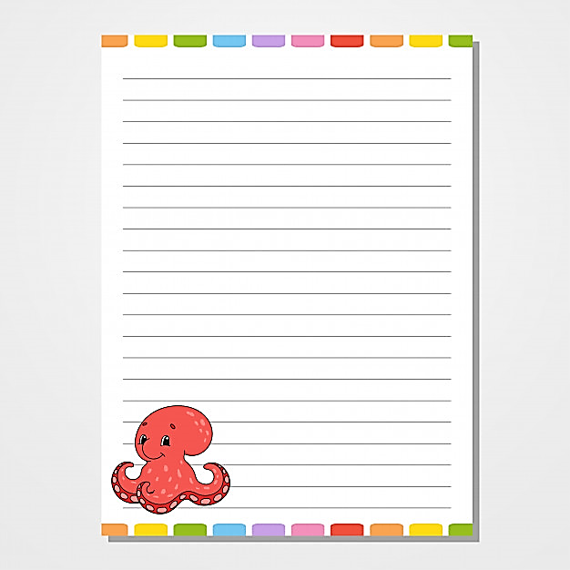
Diario de la alumna
Jardín de Niños “EUTIMIO ALBERTO CUELLAR GORIBAR ”
2° “B”
Educadora: Dora Alicia González Gutiérrez
Practicante: Denisse Alejandra Rojas Sánchez
5 de oct. 2020
18
10
3, no contestan llamadas ni nada.
En la primera parte hablaron solo de lo que le gustaba al alumno, hacían hincapié en el porque le gustaba tal animal, cual es su color, etc.
En la segunda parte se hablo de los géneros musicales y características principales de cada una, después se coloco una actividad para adivinar dicho genero musical y asimismo se realizo una entrevistas a un pianista que tocaba todos los géneros musicales.

Slide 3
Diario de la alumna
Jardín de Niños “EUTIMIO ALBERTO CUELLAR GORIBAR ”
2° “B”
Educadora: Dora Alicia González Gutiérrez
Practicante: Denisse Alejandra Rojas Sánchez
6 de oct. 2020
15
12
3, no contestan llamadas, ni mensajes.
En la primera parte hablaron sobre la prevención de enfermadas, se pidió apoyo a papás para que les hablaran acerca de lo que debíamos hacer como dormir temprano, consumir alimentos saludables, etc. Y también de lo que no debemos de hacer.
En la segunda parte se hablo de agregar cantidades, se dieron materiales para realizar una ruleta de números y según el numero que salía era el numero de fichas que los niños tendrían que tomar, giraban la ruleta y agregaban la segunda cantidad que les salía de fichas.

Slide 4
Diario de la alumna
Jardín de Niños “EUTIMIO ALBERTO CUELLAR GORIBAR ”
2° “B”
Educadora: Dora Alicia González Gutiérrez
Practicante: Denisse Alejandra Rojas Sánchez
7 de oct. 2020
16
12
3, no contestan llamadas, ni mensajes.
# de alumnos en clase en línea: 16
Si se favoreció el plan de trabajo, asimismo se desarrollo el logro de los aprendizajes esperados.
Todos se involucraron en las actividades y la mayoría o casi todos se interesando en las actividades, no escuche quejas ni nada.
La actividad que mas les gusto fue el cuento de caperucita con los títeres, ninguna de las dos actividades fue difícil.

Slide 5
Ame la reacción de los niños, siendo sincera esperaba menos participación, pero no, todos participaron y me hablaron muy bien, me asombre pues en realidad a mi no me conocen en persona, pero ya decían que me querían, fue muy bonito y agradable.
Creo que mi intervención fue buena, les hacia cuestionamientos para saber si estaban poniendo atención, asimismo se mencionaron las consignas de la clase en línea.
La evaluación se hizo a manera de observación, asimismo se llenaran unas rubricas a manera de evaluación de la clase.
Modificaría el lugar de videollamada, ya que la hacemos en las salas de Facebook y yo no alcanzo a ver los rostros de todos, solo escucho sus voces, ya que no tengo cámara en la laptop y me conecto del celular, solo modificaría eso, cambiar de plataforma.

